Slide 1
Q-süvaõpe aktsiaturgudel
Mathias Luik
Tõnn Talpsepp (juhendaja)
Priit Järv (kaasjuhendaja)
https://github.com/MathiasLuik/Reinforcement_Learning_Master_Thesis

Slide 2
Uurimisküsimused:
Kui paljud aktsiad suudavad 51+% kasulikke tehinguid teha.
Nimekiri akstiatest millele sobivad vastavad muutujad
Kas Q learning on sobiv viis aktsiate analüüsiks

Slide 3
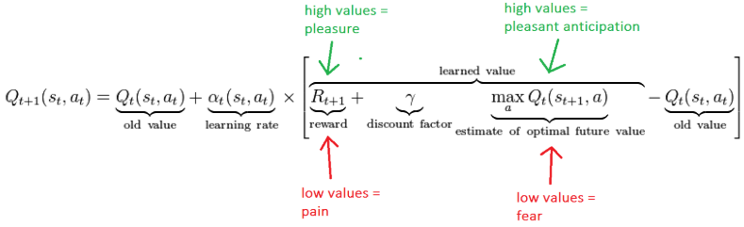
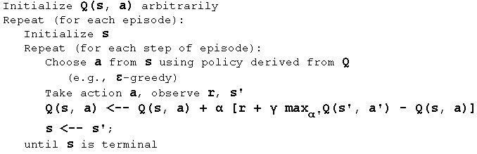
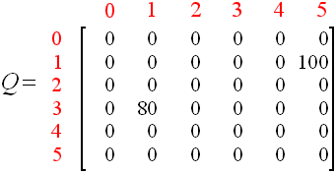

Slide 4
Andmete segamine(shuffle): Training 80% Test 20% Live validation*
Action: Lühike/pikk positsioon
3 nädalat minutipõhiseid andmeid
Python rest API

Slide 5
Muutujad: 1) RSI 2) Trading Volume 3) MA21 4) MA50 5) Artikklite sentimentaalinfo 6) Artikklite sentimentaalinfo järelkajaga. 7) 2xStandardhälbe erinevus. ...
Võimalikud lisa muutujad. Mida rohkem muutujaid seda parem õppimiseks(githubis olemas)
Exponential moving average (EMA)
Moving Average Convergence/Divergence Oscillator (MACD)
Accumulation Distribution (A/D)
On Balance Volume (OBV)
Price-volume trend (PVT)
Average true range (ATR)
Chaikin Oscillator
Typical Price
Ease of Movement
Mass Index
Average directional movement index
Money Flow Index (MFI)
Negative Volume Index (NVI)
Positive Volume Index (PVI)
Momentum
Chaikin Volatility (CV)
William's Accumulation/Distribution
William's % R
TRIX
Ultimate Oscillator

Slide 6
Probleemid
Arvutusvõimsus – Serveri pool 100 aktsiat(alustan 1 aktsiaga)
Backtestingu kiirus
Live andmete lisandumine. Peale treenimist.
Kui palju maksimum positsioone*
Kui ta otsustab lühikese positsiooni kasuks kas müün lihtsalt pika positsiooni maha?
Hetkel valideerin andmeplatvormi – alpaca vs quantopian
Kirjandus***

Slide 7
Tähtajad: 1.03 Märts – platvormi valimine planeerimine, Andmevoog 8.03 – Mudeli valmimine&testimine 15.03 – Lõplik mudel 22.03 – lõputöö kirjutamise jätkamine 8.04 – Juhendajale magistritöö esitamine

Slide 8
Tänud
A comparative survey of artificial intelligence applications in finance: artificial neural networks, expert system and hybrid intelligent systems - Arash Bahrammirzaee
Neuro-dynamic trading methods - PatríciaXufre Casqueir

